Slide 1
SonicRun
Презентация для защиты проекта
Автор: Алямовский Савва

Slide 2
Введение
Идея проекта: разработать игру, которая сочетает динамичный геймплей и интуитивно понятное управление.
Задачи проекта:
- Продемонстрировать навыки программирования на Python
- Использовать современные библиотеки для создания игр

Slide 3
Особенности игры
- Управление персонажем Соником
- Увеличение уровня сложности
- Интерактивные препятствия и враги
- Система подсчета очков

Slide 4
Технологии
- Язык программирования: Python
- Используемые библиотеки: Pygame для графики, обработки событий
- Среда разработки: PyCharm

Slide 5
Описание реализации
Структура приложения:
- main.py: отвечает за запуск игры и управление логикой
- Классы:
- Sonic: управление персонажем
- Obstacle: логика препятствий
- Game: общий цикл игры
- Папка Texture: хранение графических ресурсов (спрайты, фоны)
- Технологии: использование Pygame для взаимодействия с графикой

Slide 6
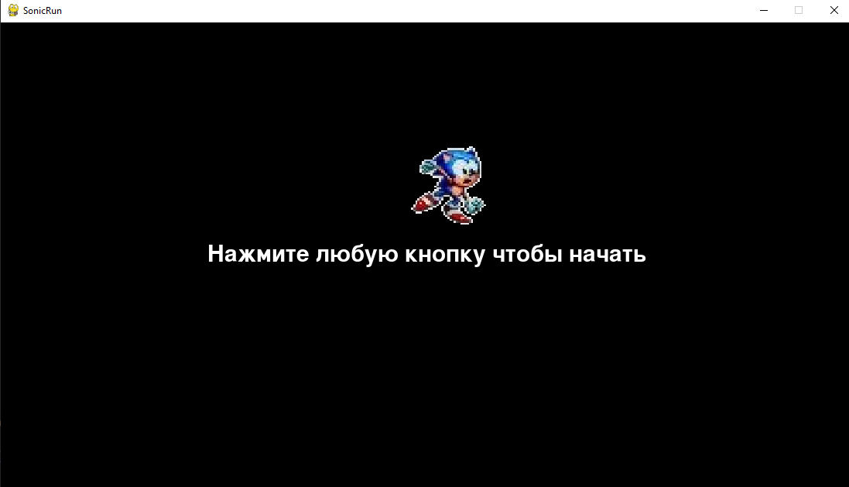
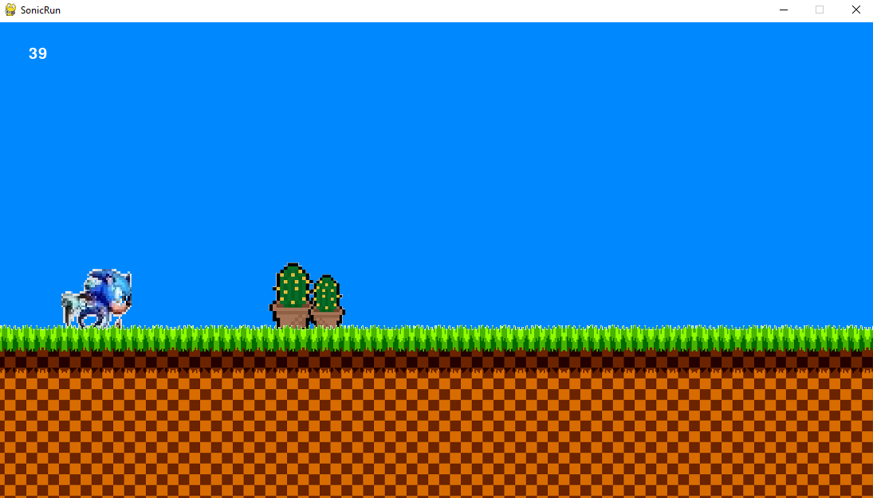
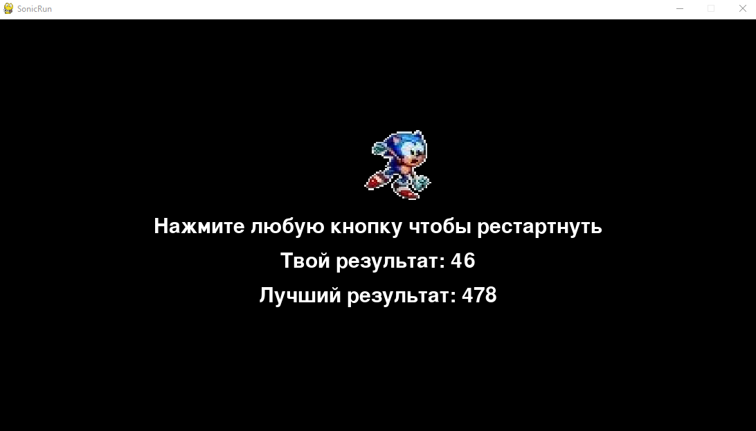
Демонстрация игры

Slide 7
Проблемы и решения
Основные трудности:
- Оптимизация производительности
- Обработка коллизий
- Анимация персонажей
Решения:
- Улучшение алгоритмов и тестирование

Slide 8
Заключение
Выводы по работе:
- SonicRun разработан и успешно протестирован.
- Игра демонстрирует использование Pygame для создания графики и анимации.
Возможности для доработки:
- Добавление новых уровней и препятствий
- Улучшение графического интерфейса
- Реализация многопользовательского режима

